Slide 1
6. Теорема Фалеса

Slide 2
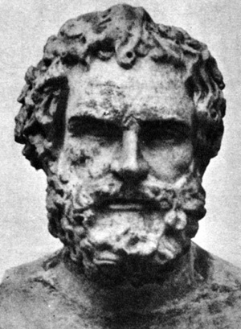
Фалес Милетский VI век до н. э.
Фалес первым сформулировал и доказал несколько геометрических теорем, среди которых:
1) вертикальные углы равны;
2) имеет место равенство треугольников по одной стороне и двум прилегающим к ней углам;
3) углы при основании равнобедренного треугольника равны;
Фалес научился определять расстояние от берега до корабля. В основе этого способа лежит теорема, названная впоследствии теоремой Фалеса:
Если параллельные прямые, пересекающие стороны угла, отсекают равные отрезки на одной его стороне, то они отсекают равные отрезки и на другой его стороне.
Легенда рассказывает о том, что Фалес, будучи в Египте, поразил фараона Амасиса тем, что сумел точно установить высоту пирамиды, дождавшись момента, когда длина тени палки становится равной её высоте, и тогда измерил длину тени пирамиды.

Slide 3
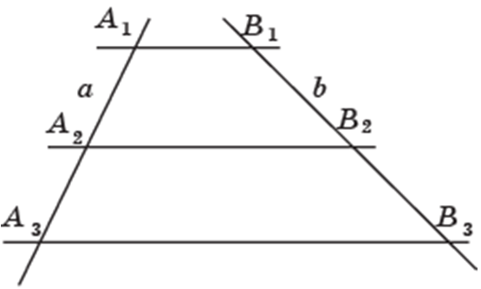
Теорема (Фалеса). Если параллельные прямые, пересекающие стороны угла, отсекают на одной его стороне равные отрезки, то они отсекают равные отрезки и на другой его стороне.
Доказательство. Пусть три параллельные прямые пересекают стороны этого угла соответственно в точках А₁, А₂, А₃ и В₁, В₂, В₃. Если отрезки А₁А₂ и А₂А₃ равны, то А₂В₂ – средняя линия трапеции А₁А₃В₃В₁. Следовательно, равны и отрезки В₁В₂ и В₂В₃.
Notes:
В режиме слайдов ответы появляются после кликанья мышкой

Slide 4
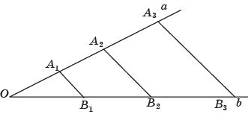
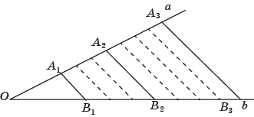
Следствие. Если три параллельные прямые, пересекающие стороны угла, отсекают на одной его стороне отрезки, отношение которых равно m : n, то они отсекают и на другой стороне этого угла отсекают отрезки, отношение которых равно m : n.
Доказательство. Пусть три параллельные прямые пересекают стороны этого угла соответственно в точках А₁, А₂, А₃ и В₁, В₂, В₃. А₁А₂ : А₂А₃ = m : n.
Докажем, что B₁B₂ : B₂B₃ = m : n. Разделим отрезок A₁A₃ на n + m равных частей. При этом отрезок A₁A₂ разделится на m равных частей, а отрезок A₂A₃ – на n равных частей. Проведём через получившиеся дополнительные точки деления прямые, параллельные данным прямым. Тогда, в силу теоремы Фалеса, отрезок B₁В₂ разделится на n равных частей, а отрезок B₂B₃ – на m равных частей. Следовательно, B₁B₂ : B₂B₃ = m : n.
Notes:
В режиме слайдов ответы появляются после кликанья мышкой

Slide 5
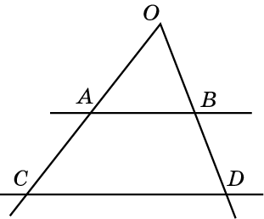
Упражнение 1
Стороны угла с вершиной O пересечены двумя параллельными прямыми в точках A, C и B, D соответственно. Найдите OC, если OB = BD = 5 и OA = 6.
Ответ: 12.
Notes:
В режиме слайдов ответы появляются после кликанья мышкой

Slide 6
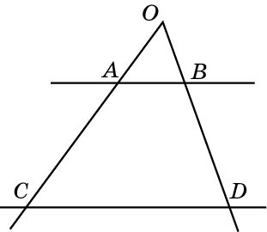
Упражнение 2
Стороны угла с вершиной O пересечены двумя параллельными прямыми в точках A, C и B, D соответственно. Найдите OD, если OA = 6, AC = 12 и OB = 5.
Ответ: 15.
Notes:
В режиме слайдов ответы появляются после кликанья мышкой

Slide 7
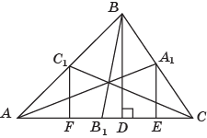
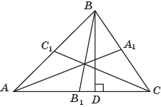
Упражнение 3
Проекции двух сторон остроугольного треугольника АВС на прямую АС имеют длину 6 см и 4 см. Какую длину имеют проекции медиан этого треугольника на ту же прямую?
Ответ: 7 см, 1 см, 4 см.
Notes:
В режиме слайдов ответы появляются после кликанья мышкой

Slide 8
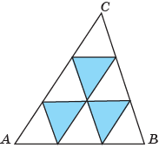
Упражнение 4
Каждая из сторон треугольника разделена на три равных отрезка, и точки деления соединены отрезками. Найдите периметр образовавшейся при этом закрашенной фигуры, если периметр исходного треугольника равен 12.
Ответ: 8.
Notes:
В режиме слайдов ответы появляются после кликанья мышкой

Slide 9
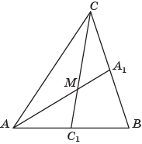
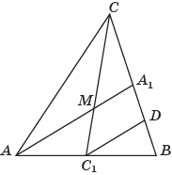
Упражнение 5
Медианы AA₁ и CC₁ треугольника ABC пересекаются в точке M. Найдите отношение CM : MC₁.
Решение. Через точку C₁ проведём прямую, параллельную AA₁. Обозначим D её точку пересечения со стороной BC. Тогда A₁D = DB, CM : MC₁ = CA₁ : A₁D = 2 : 1.
Notes:
В режиме слайдов ответы появляются после кликанья мышкой

Slide 10
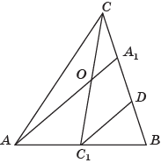
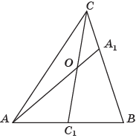
Упражнение 6
Точка C₁ – середина стороны AB треугольника ABC. Точка O – середина отрезка CC₁. В каком отношении делит прямая AO сторону BC?
Решение. Через точку C₁ проведём прямую, параллельную AA₁. Обозначим D её точку пересечения со стороной BC. Тогда CA₁ = A₁D = DB. Следовательно, CA₁ : A₁B = 1 : 2.
Notes:
В режиме слайдов ответы появляются после кликанья мышкой

Slide 11
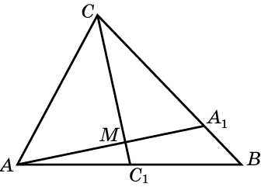
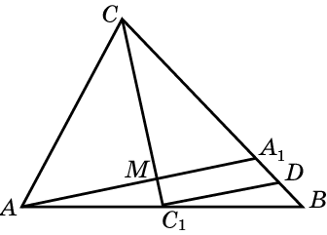
Упражнение 7
В треугольнике ABC проведена медиана СС₁ и отрезок AA₁, пересекающий CC₁ в точке M, для которого CA₁:A₁B = 3:1. Найдите отношение CM : MC₁.
Решение. Проведем отрезок C₁D, параллельный отрезку AA₁.
Он является средней линией треугольника AA₁B, следовательно, A₁D = DB. В треугольнике CC₁D CA₁: A₁D = 3:0,5. Значит, CM : MC₁ = 6:1.
Notes:
В режиме слайдов ответы появляются после кликанья мышкой

Slide 12
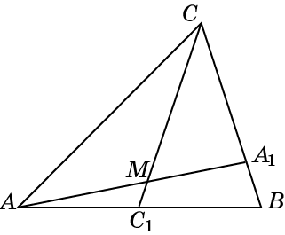
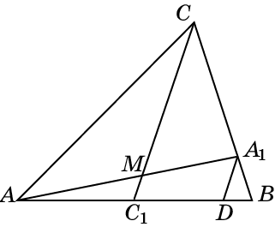
Упражнение 8
В треугольнике ABC проведена медиана СС₁ и отрезок AA₁, пересекающий CC₁ в точке M, для которого CA₁:A₁B = 3:1. Найдите отношение AM : MA₁.
Решение. Проведем отрезок A₁D, параллельный отрезку CC₁.
Имеем, C₁D: DB = 3:1. Следовательно, AC₁ : C₁D = 4:3. Значит, AM : MA₁ = 4:3.
Notes:
В режиме слайдов ответы появляются после кликанья мышкой

Slide 13
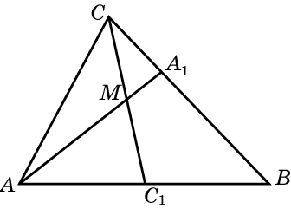
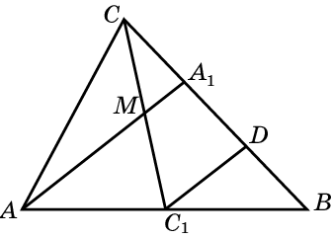
Упражнение 9
В треугольнике ABC проведена медиана СС₁ и отрезок AA₁, пересекающий CC₁ в точке M, для которого CA₁:A₁B = 1:2. Найдите отношение CM : MC₁.
Решение. Проведем отрезок C₁D, параллельный отрезку AA₁.
Он является средней линией треугольника AA₁B, следовательно, A₁D = DB. В треугольнике CC₁D CA₁: A₁D = 1:1. Значит, CM : MC₁ = 1:1.
Notes:
В режиме слайдов ответы появляются после кликанья мышкой

Slide 14
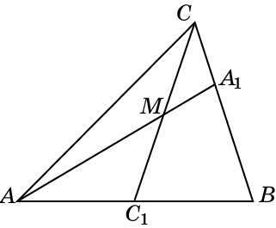
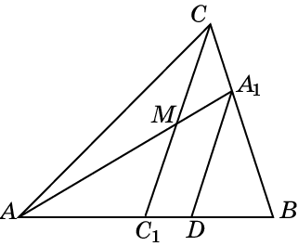
Упражнение 10
В треугольнике ABC проведена медиана СС₁ и отрезок AA₁, пересекающий CC₁ в точке M, для которого CA₁:A₁B = 1:2. Найдите отношение AM : MA₁.
Решение. Проведем отрезок A₁D, параллельный отрезку CC₁.
Имеем, С₁D : DB = 1:2. Следовательно, AC₁: C₁D = 3:1. Значит, AM : MA₁ = 3:1.
Notes:
В режиме слайдов ответы появляются после кликанья мышкой

Slide 15
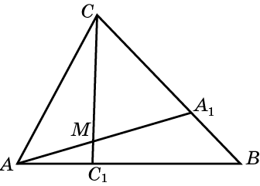
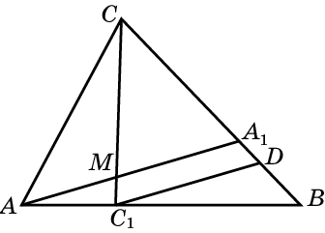
Упражнение 15
В треугольнике ABC проведена отрезки AA₁ и отрезок CC₁, пересекающиеся в точке M, для которых AC₁:C₁B = 1:2, CA₁:A₁B = 2:1. Найдите отношение CM : MC₁.
Решение. Проведем отрезок C₁D, параллельный отрезку AA₁. Тогда A₁D:DB = AC₁:C₁B = 1:2. В треугольнике CC₁D CA₁: A₁D = 2 : 1/3. Значит, CM : MC₁ = 6:1.
Notes:
В режиме слайдов ответы появляются после кликанья мышкой

Slide 16
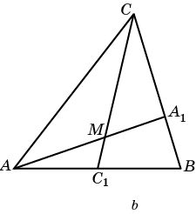
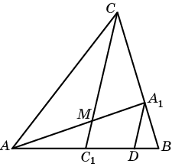
Упражнение 16
В треугольнике ABC проведена медиана СС₁ и отрезок AA₁, пересекающий CC₁ в точке M, для которого CA₁:A₁B = 2:1. Найдите отношение AM : MA₁.
Решение. Проведем отрезок A₁D, параллельный отрезку CC₁. Тогда C₁D:DB = 2:1, AC₁ = C₁B. Следовательно, AC₁ : C₁D = 3:2. Значит, AM:MA₁ = 3:2.
Notes:
В режиме слайдов ответы появляются после кликанья мышкой

Slide 17
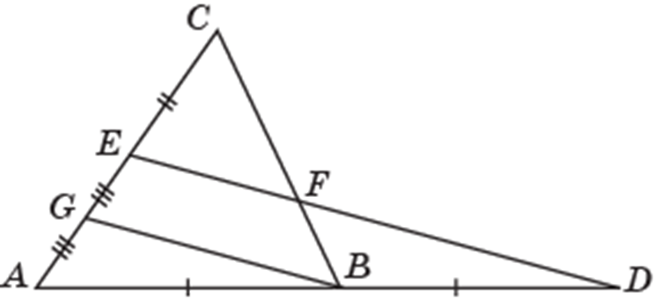
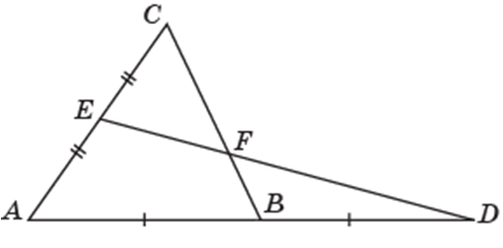
Упражнение 17
На продолжении стороны AB треугольника ABC взята точка D, AB = BD. Через неё и середину E стороны AC проведена прямая, пересекающая сторону BC в точке F. Найдите отношение BF : FC.
Решение. Через точку B проведём прямую, параллельную DE. Обозначим G её точку пересечения со стороной AC. Тогда BF : FC = GE : EC = 1 : 2.
Notes:
В режиме слайдов ответы появляются после кликанья мышкой

Slide 18
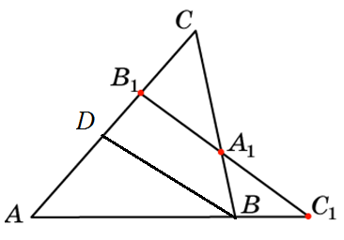
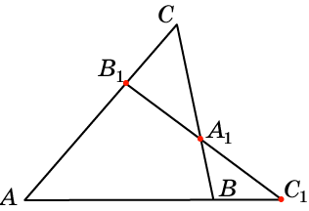
Упражнение 18
Точка A₁ делит сторону BC треугольника ABC в отношении 1:2. Точка B₁ делит сторону AC в отношении 2:1. Прямая A₁B₁ пересекает продолжение стороны AB в точке C₁. Найдите отношение AB:BC₁.
Решение. Через точку B проведём прямую, параллельную B₁C₁. Обозначим D её точку пересечения со стороной AC. Тогда DB₁ : B₁C = 1 : 2. AD : DB₁ = 3 : 1. Следовательно, AB : BC₁ = 3 : 1.
Notes:
В режиме слайдов ответы появляются после кликанья мышкой

Slide 19
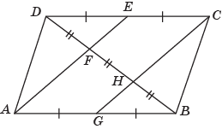
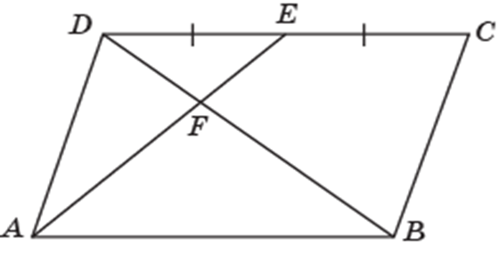
Упражнение 19
В параллелограмме ABCD точка E – середина стороны CD. Отрезок AE пересекает диагональ BD в точке F. Найдите отношение DF : FB.
Решение. Через точку C и середину G стороны AB проведем прямую. Обозначим H её точку пересечения с прямой BD. Прямые EA и CG параллельны. Следовательно, DF = FH = HB. Значит, DF : FB = 1 : 2.
Notes:
В режиме слайдов ответы появляются после кликанья мышкой

Slide 20
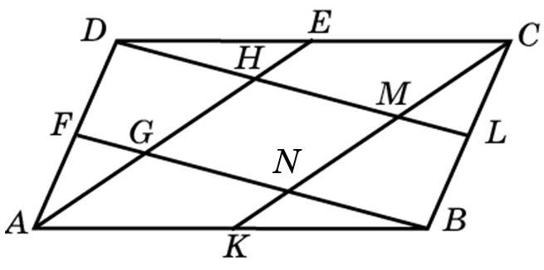
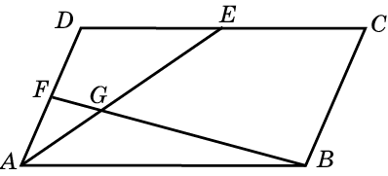
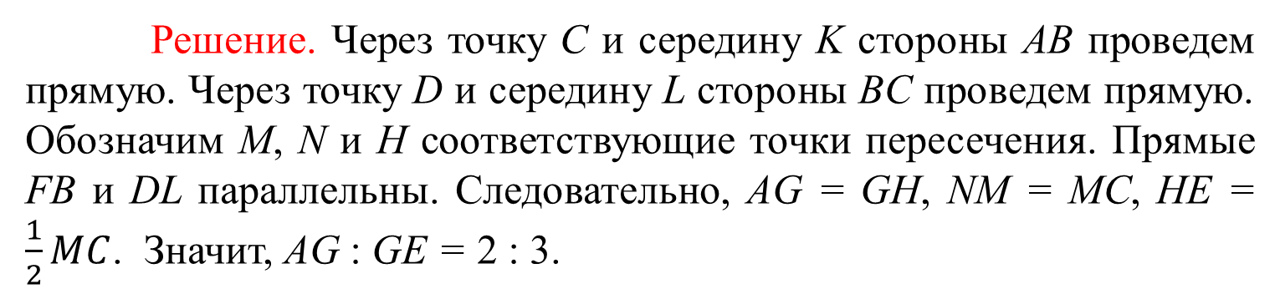
Упражнение 20
В параллелограмме ABCD точки E и F – середины сторон соответственно CD и AD. Отрезки AE и BF пересекаются в точке G. Найдите отношение AG : GE.
Решение. Через точку C и середину K стороны AB проведем прямую. Через точку D и середину L стороны BC проведем прямую. Обозначим M, N и H соответствующие точки пересечения. Прямые FB и DL параллельны. Следовательно, AG = GH, NM = MC, HE = $\frac{1}{2}MC$. Значит, AG : GE = 2 : 3.
Notes:
В режиме слайдов ответы появляются после кликанья мышкой

Slide 21
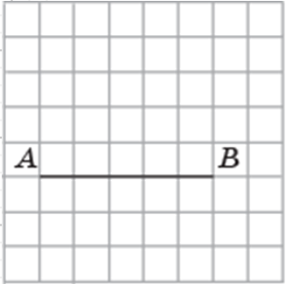
Упражнение 21
С помощью линейки разделите отрезок AB на три равные части.
Notes:
В режиме слайдов ответы появляются после кликанья мышкой

Slide 22
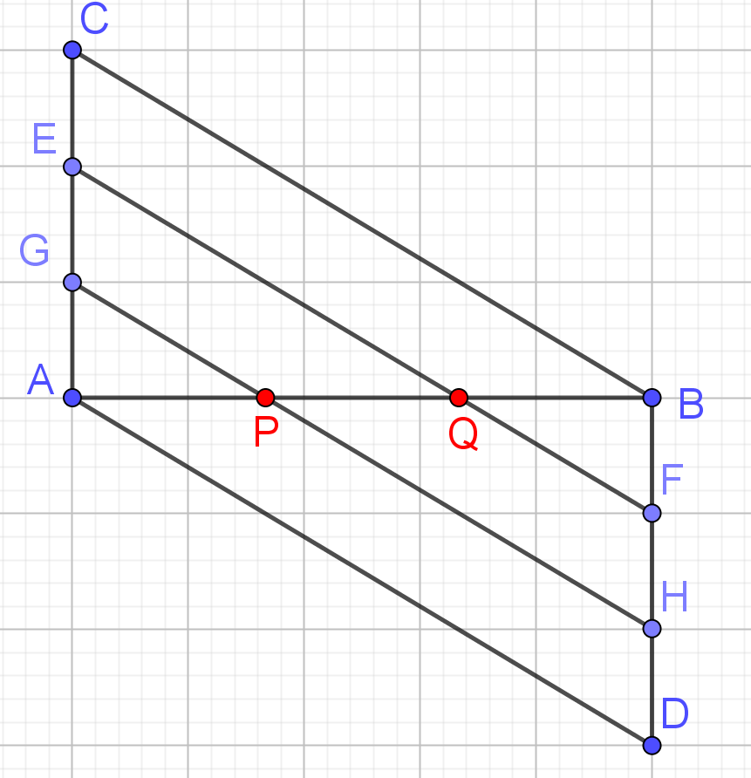
Ответ.
Notes:
В режиме слайдов ответы появляются после кликанья мышкой

Slide 23
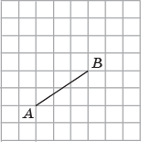
Упражнение 22
С помощью линейки разделите отрезок AB на пять равных частей.
Notes:
В режиме слайдов ответы появляются после кликанья мышкой

Slide 24
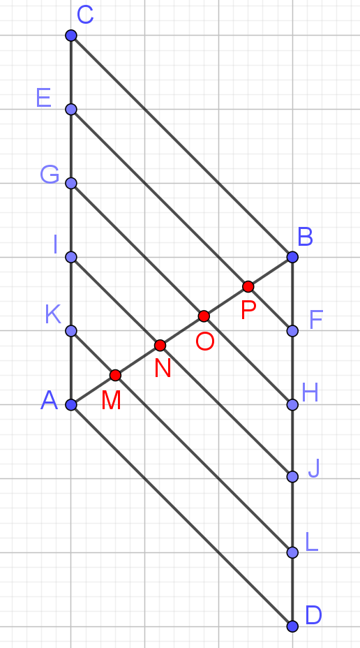
Ответ.
Notes:
В режиме слайдов ответы появляются после кликанья мышкой

